Slide 1






권오광 – 코드 리뷰 및 발표
박가은 – For문 정리
최단비 - While문 정리
이병안 – For문 예시 작성
김강권 - While문 예시 작성

Slide 2



















Slide 3







Slide 4





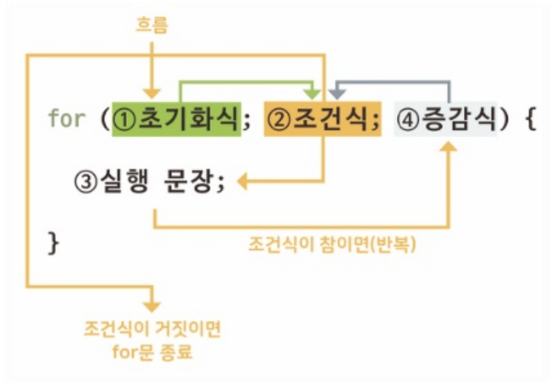
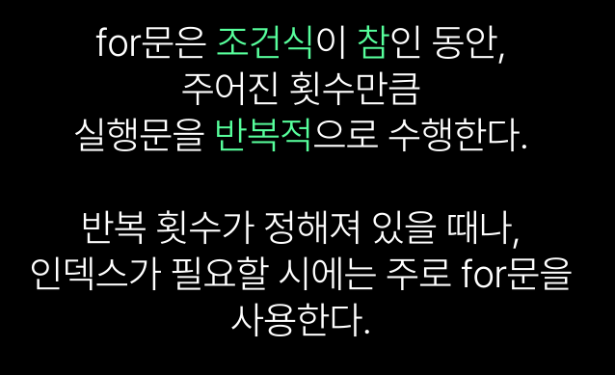

Slide 5


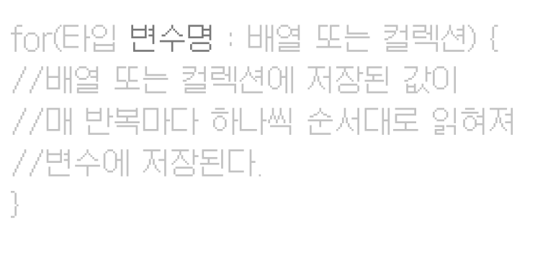

Slide 6


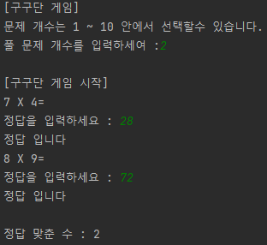
구구단 게임

Slide 7



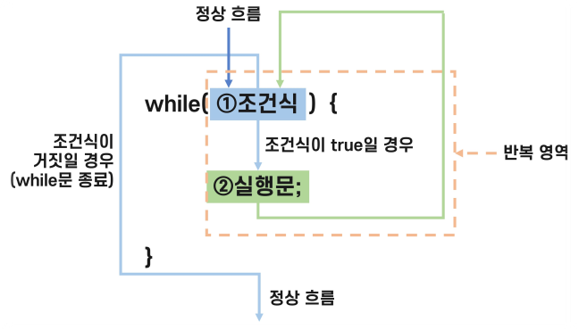
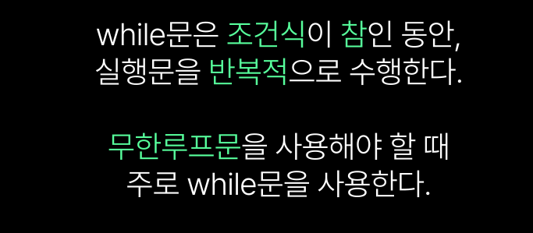

Slide 8


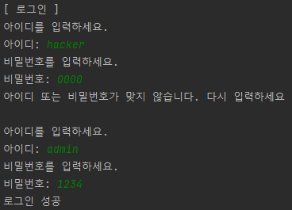
아이디, 비밀번호 확인

Slide 9














Slide 10





